Slide 1

ESTÉTICA E MASSOTERAPIA
ÉTICA
MORAL
BIOÉTICA
Aula 8

Slide 2
- os entorpecentes e a indústria do tráfico; internação compulsória da crakolândia / SP
- Tráfico de pessoas e de órgãos humanos;

Slide 25
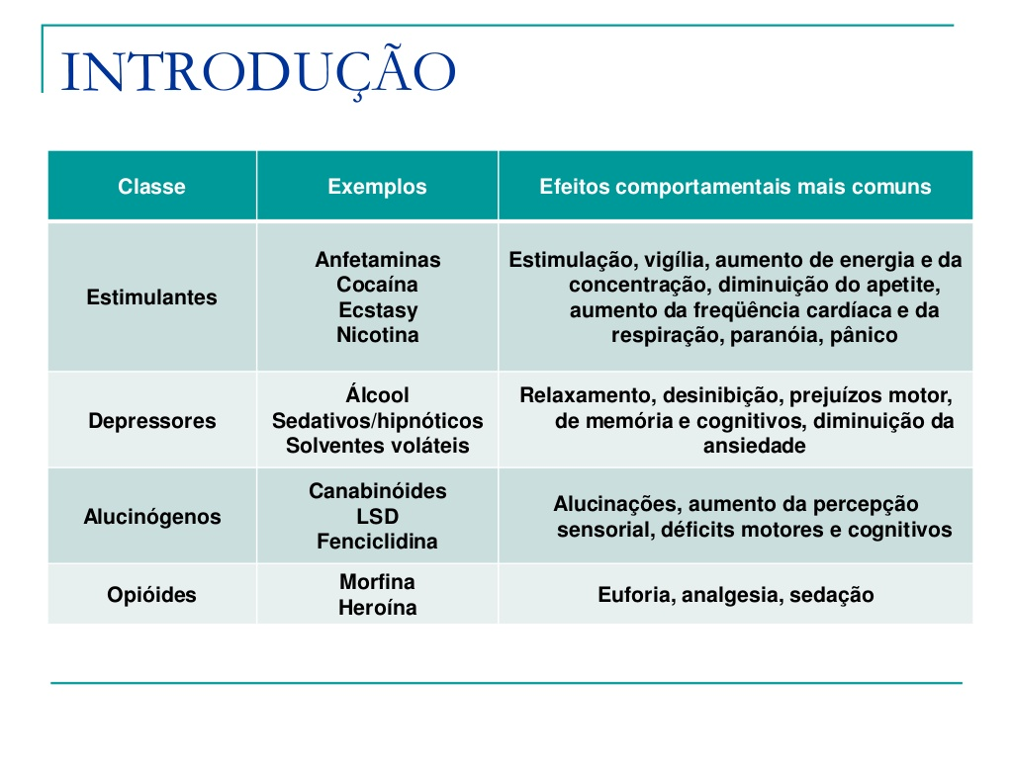

Slide 26
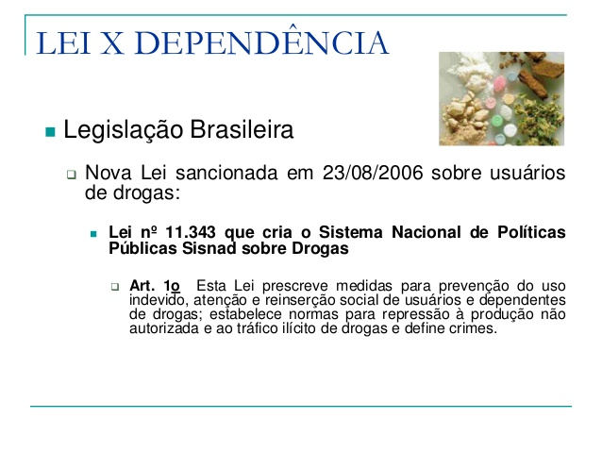

Slide 27
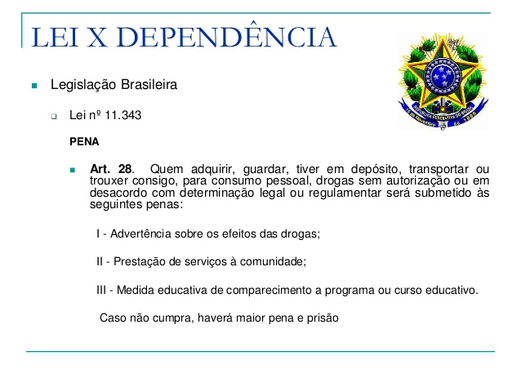

Slide 28
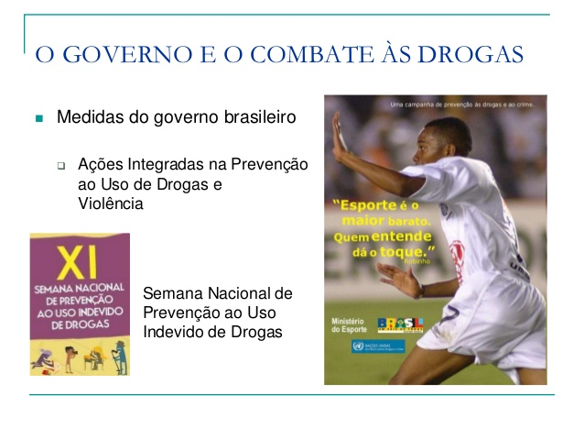

Slide 29
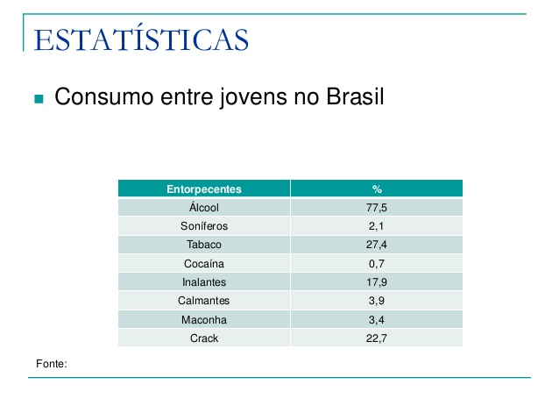

Slide 30
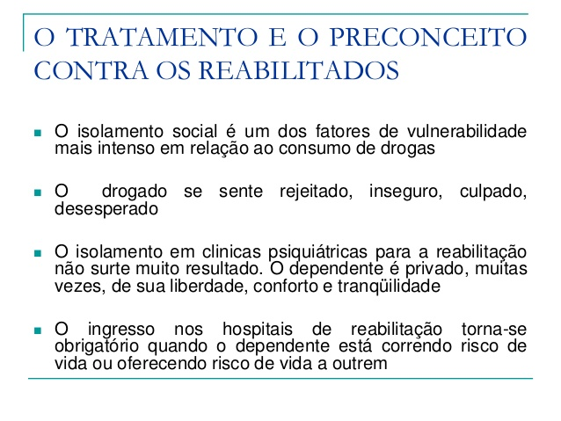

Slide 31
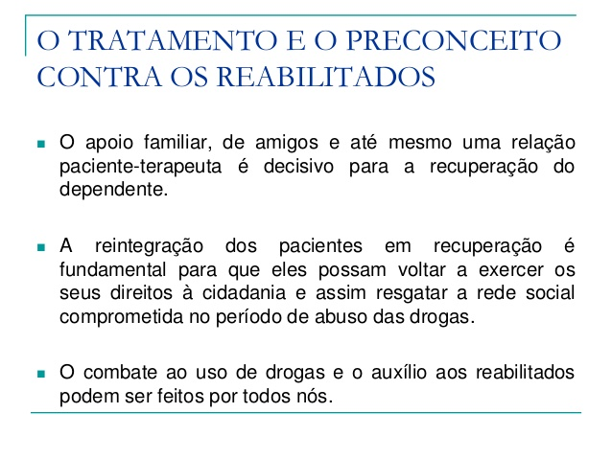

Slide 32
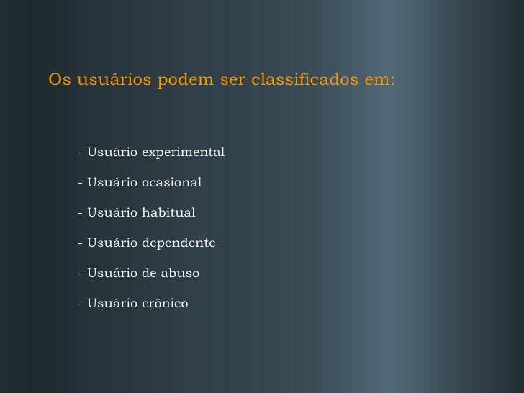

Slide 33


Slide 34
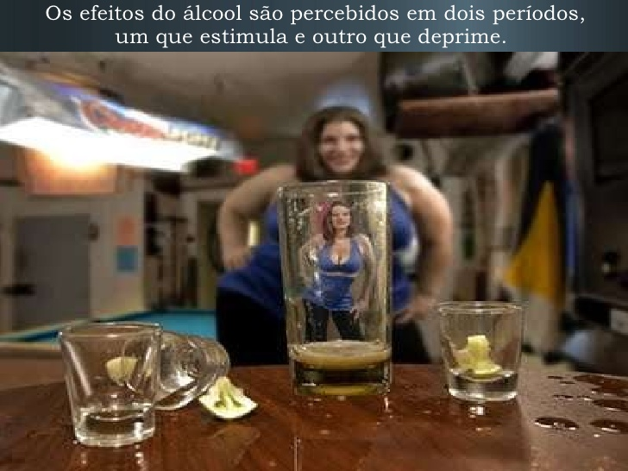

Slide 35


Slide 36


Slide 37
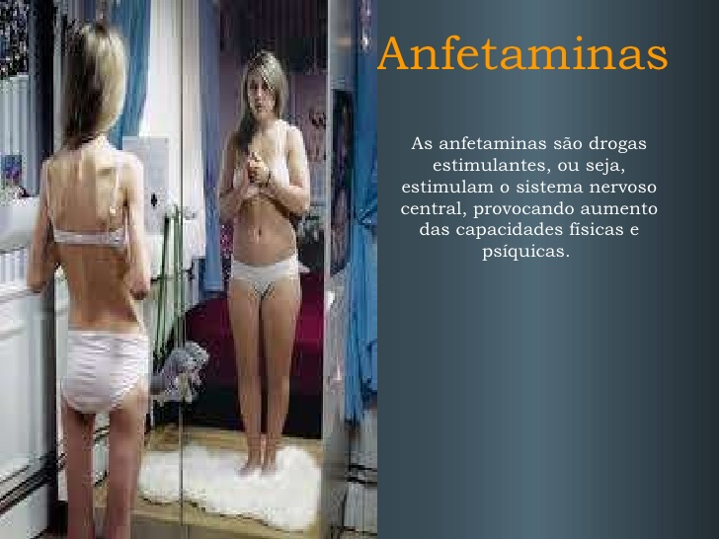

Slide 38
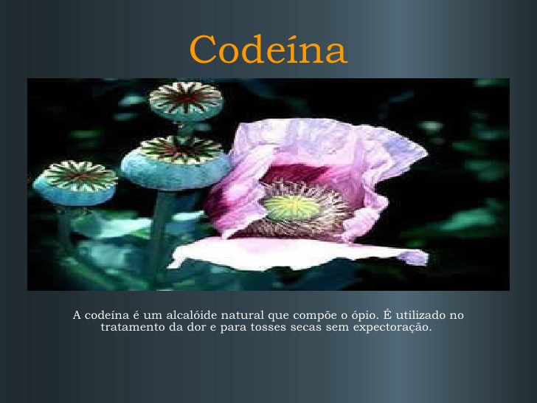

Slide 39
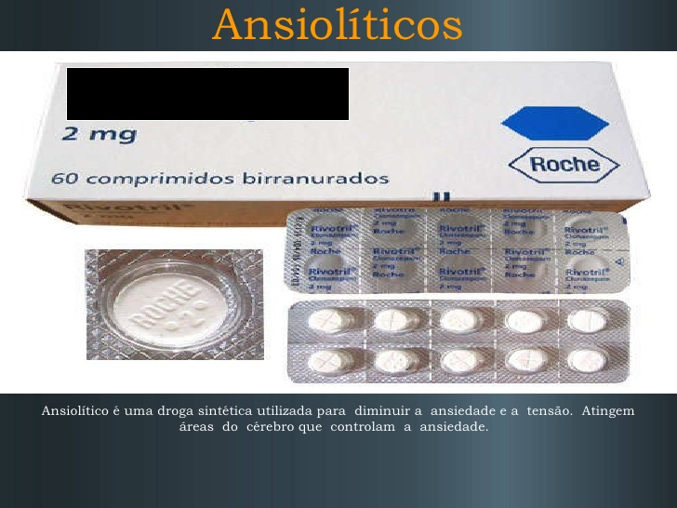

Slide 40
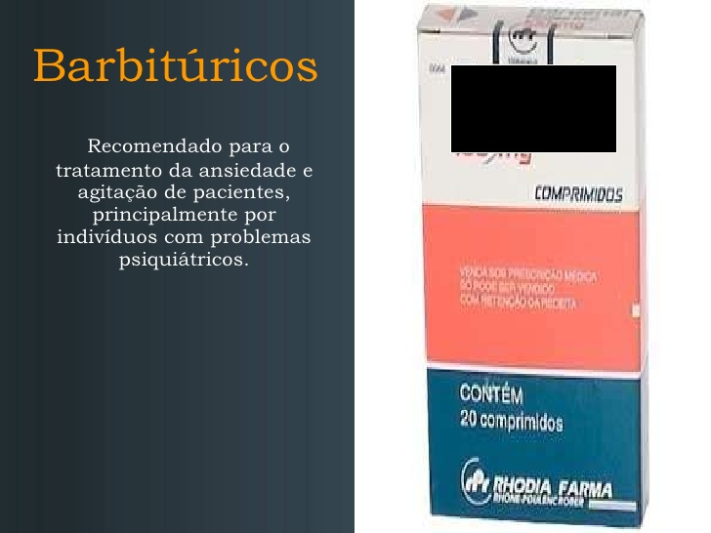

Slide 41
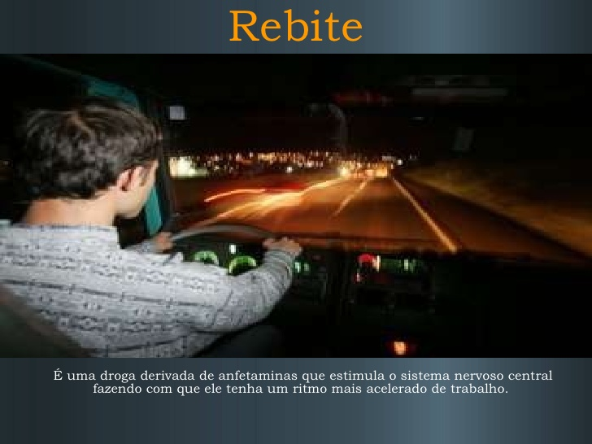

Slide 42


Slide 43
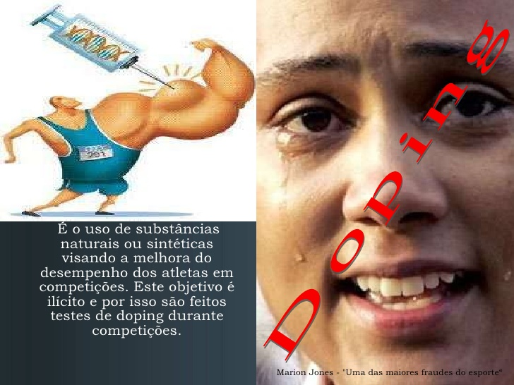

Slide 44
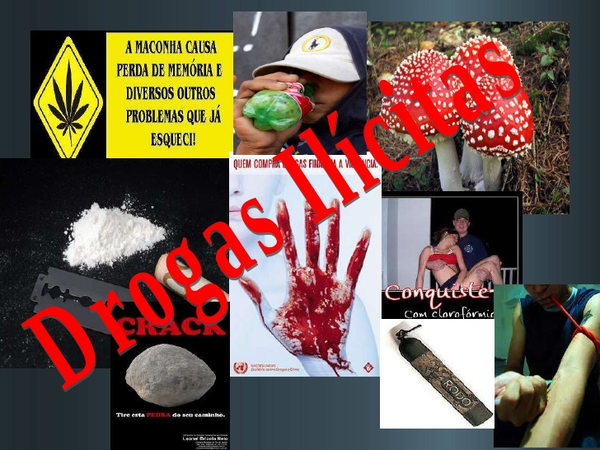

Slide 45
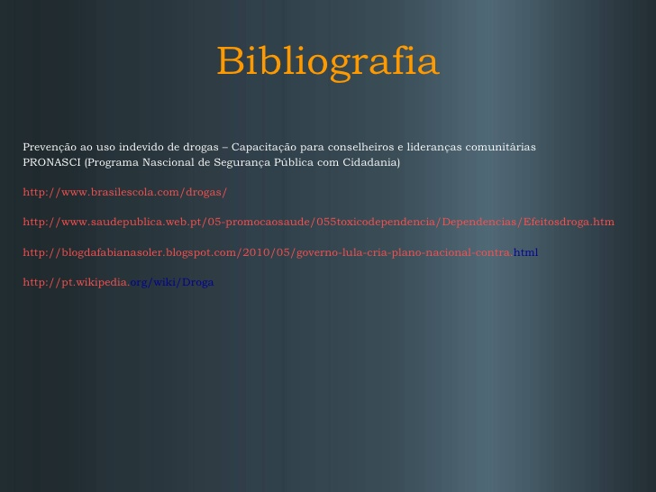

Slide 46
Bibliografia
http://cepad.ufes.br/sites/cepad.ufes.br/files/Aula%204%20-%20Pol%C3%ADticas%20P%C3%BAblicas%20e%20a%20Rede%20de%20Aten%C3%A7%C3%A3o%20aos%20usu%C3%A1rios%20de%20Sust%C3%A2ncias%20Psicoativas.pdf
https://jus.com.br/artigos/18435/o-usuario-e-o-traficante-na-lei-n-11-343-2006/3

Slide 47
BRASIL. Secretaria Nacional de Segurança Pública. Tópicos especiais em policiamento e ações
comunitárias : TEPAC : redes de atenção e cuidado / Secretaria Nacional de Segurança Pública. – 1.
ed. – Brasília : Ministério da Justiça, Secretaria Nacional de Segurança Pública, 2012. 164 p. :
il.BRASIL. A Prevenção do Uso de Drogas e a Terapia Comunitária. Brasília: Secretaria Nacional
Antidrogas, 2006.
BRASIL. Inovação e Participação. Relatório de Ações do Governo na Área da Redução da Demanda
de Drogas. Brasília: Secretaria Nacional Antidrogas, 2006.
BRASIL. Lei nº 11.343/2006, de 23 de agosto de 2006.
BRASIL. Lei nº 11.705/2008, de 19 de junho de 2008.
BRASIL. Política Nacional sobre Drogas. Brasília: Presidência da República,
Secretaria Nacional Antidrogas, 2005.
Pereira O. Políticas públicas e coesão social. Estudios Económicos de Desarrollo Internacional.
Asociación Euro-Americana de Estudios de Desarrollo Económico (AEEADE). 2005; 5(2):123-42.
Lowi T. Four systems of policy and choise. Public adm rev. 1972;32(4):298-310.
Souza C. Políticas Públicas: uma revisão da literatura. Sociologias. 2006; 16(6):20-45.
Lorenzo C. Vulnerabilidades em saúde
Pública: implicações para as políticas públicas. Rev bras bioet. 2006;2(3):299-331.
Büchele F, Coelho EBS, LIndner SR. A promoção da saúde enquanto estratégia de prevenção ao uso
das drogas. Cienc saude colet. 2009;14(1):267-73. 6. Moraes MM. O modelo de atenção à saúde para
tratamento de problemas decorrentes do uso de drogas: percepções de usuários, acompanhantes e
profissionais. Cienc saude colet. 2005;13(1):121-33.
Stamm M, Bressan L. Consumo de Álcool Entre Estudo

Slide 48
Presidência da República (BR). Lei no 5.726 de 29 de outubro de 1971. Dispõe sobre medidas
preventivas e repressivas ao tráfico e uso de substâncias entorpecentes ou que determinem
dependência física ou psíquica e dá outras providências. Diário Oficial da União. 1 nov 1971.
Presidência da República (BR). Lei no 6.368 de 21 de outubro de 1976. Dispõe sobre medidas de
prevenção e repressão ao tráfico ilícito e uso indevido de substâncias entorpecentes ou que
determinem dependência física ou psíquica, e dá outras providências. Diário Oficial da União. 22
out 1976.
Presidência da República (BR). Decreto no 4.345 de 26 de agosto de
2002. Institui a Política Nacional Antidrogas e dá outras providências. Diário Oficial da União. 27
ago 2002. Seção 1:3.
Presidência da República (BR). Lei no10.409 de 11 de janeiro de 2002. Dispõe sobre a
prevenção, o tratamento, a fiscalização, o controle e a repressão à produção, ao uso e ao tráfico
ilícitos de produtos, substâncias ou drogas ilícitas que causem dependência física ou psíquica,
assim elencados pelo Ministério da Saúde, e dá outras providências. Diário Oficial da União. 14
jan 2002. Seção 1:1-3.
Ministério da Saúde (BR). A política do Ministério da Saúde para atenção integral a usuários de
álcool e outras drogas. Brasília; 2004.
Gabinete de segurança institucional (BR). Conselho Nacional Antidrogas. Política nacional sobre
drogas. Brasília; 2005.

Slide 61
Referências
https://www2.camara.leg.br/atividade-legislativa/comissoes/comissoes-permanentes/credn/audiencias-publicas/2013/novembro/apresentacoes-novembro/operacao-ninfas/Trafico%20de%20Pessoas%20-%20ANP.pdf

